Slide 1
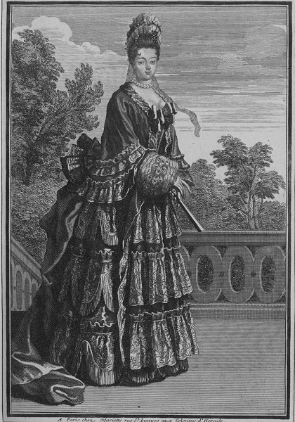
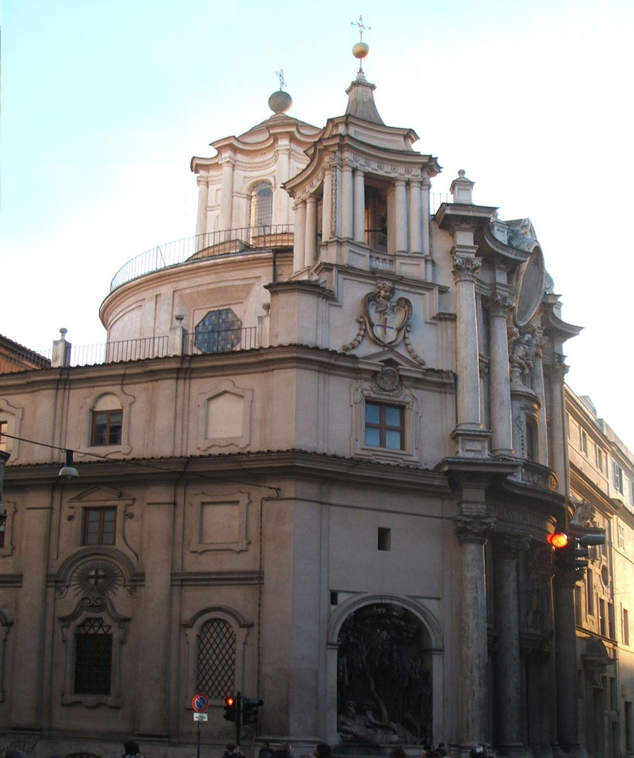
Открытый урок , посвящённый творчеству И. Гайдна в классе ОКФ педагога Куштиной О.А.
Йозеф Гайдн (1732-1809) – основоположник венского классицизма – направле
ния , пришедшего на смену барокко . Стиль барокко отличается множеством
украшений , витиеватых фраз , некоторой манерностью и даже вычурностью

Slide 2
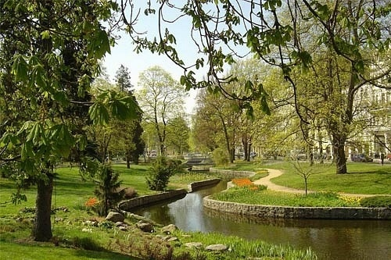
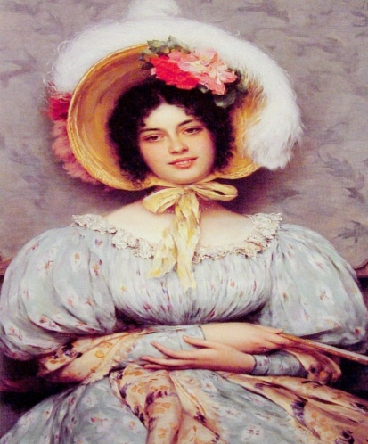
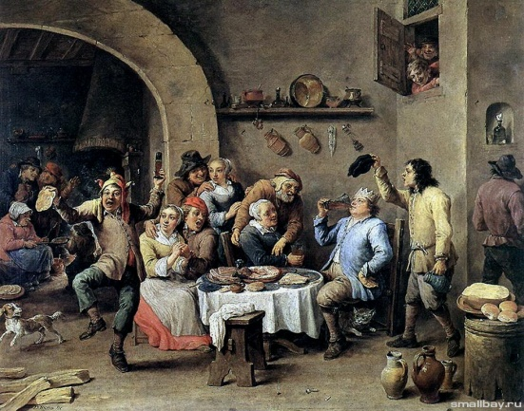
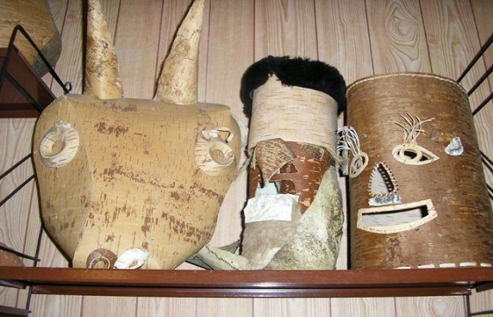
На смену ему приходит упорядоченность , гармония , равновесие , поклонение красоте , природе , радости жизни .
Происхождение Гайдна долго изучали , выяснили , наконец , что предки его были крестьянами и рабочими , чьи жизнелюбие , упорство и оптимизм и унаследовал классик .

Slide 3
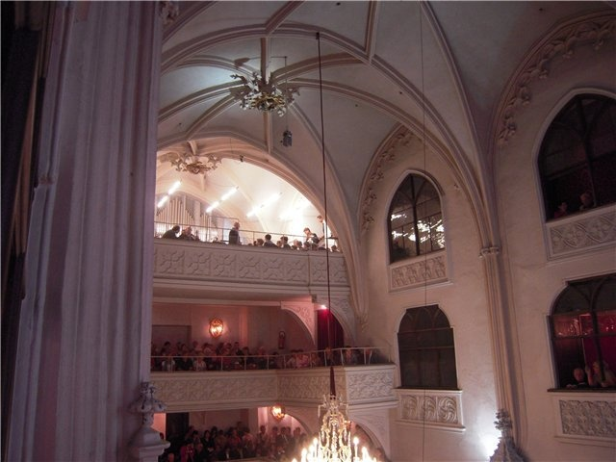
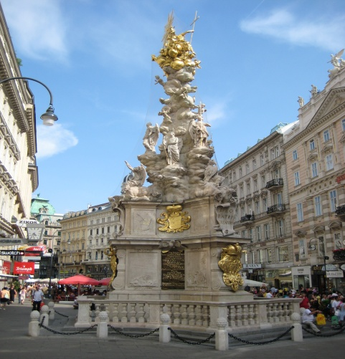
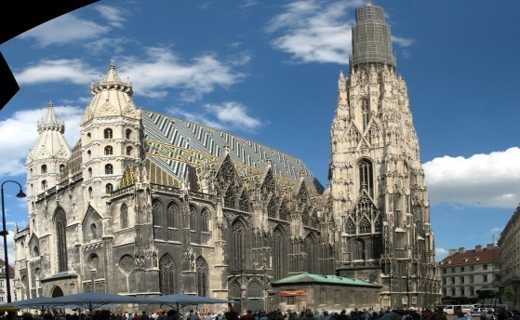
Можно сказать , что Йозеф Гайдн с 6 лет вёл самостоятельную жизнь , он
Был самоучкой , т.к. для систематических занятий с известными учителями
Не хватало ни денег , ни связей .
Пока не огрубел голос , он пел в церковном
Хоре , а потом оказался на улице без крыши
Над головой , на пропитание он зарабатывал
Себе уроками , которые уже сам давал .
Можно сказать , что Гайдна приютила Вена .
Этот весёлый , интернациональный город ,
В котором постоянно звучала музыка , и шла она
От человека к человеку , от сердца к сердцу .
Именно тогда Гайдн начинает сочинять и его
Замечают .

Slide 4
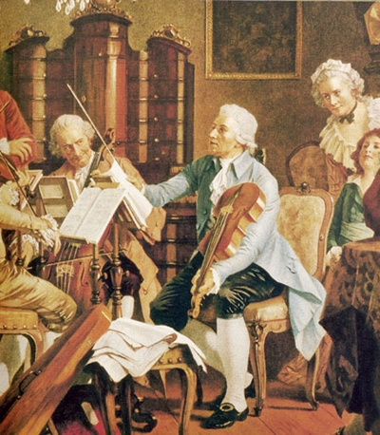
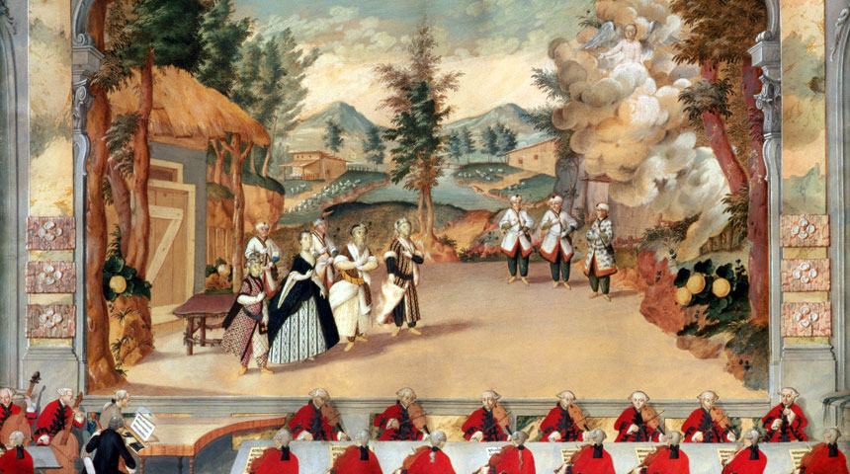
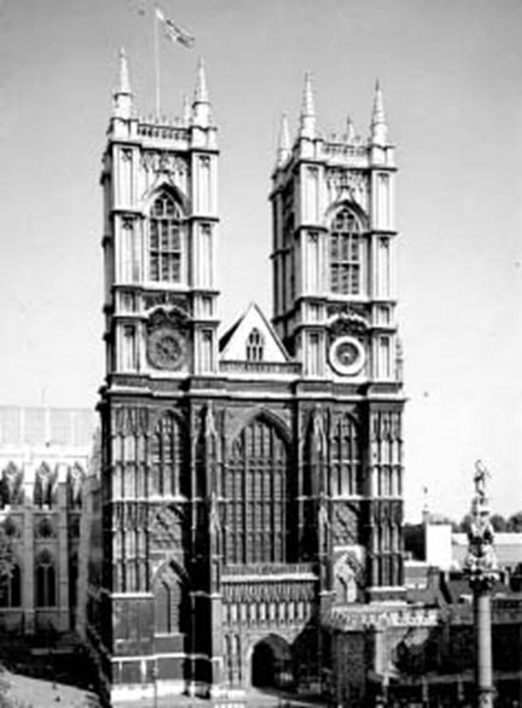
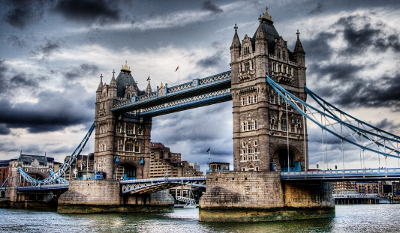
Наиболее плодотворные годы – на службе у князя Эстергази , которая
продолжалась около 30 лет . За это время написаны множество дивертисментов, серенад , квартетов , клавирных сочинений , опер .
Последний период – английский , из Англии он привёз 12 симфоний и
Оратории .

Slide 5
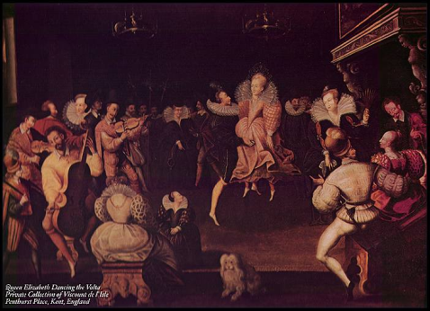
Задачи , которые стоят перед учеником , исполняющим произведения Гайдна очень непростые . Это прежде всего умение работать с текстом; точное исполнение украшений , ясная фразировка , бережное отношение к штрихам , ясное понимание мелодии и акком-
панимента , слушание подголосков .
Всё это делает работу даже над небольшими произведениями Гайдна
Очень кропотливой , на неё часто не хватает терпения , и , поэтому ,
Можно сказать , что музыку Гайдна , особенно в классе ОКФ ,
Не часто выбирают для исполнения .
И , тем не менее , проделав такую работу , любой ученик становится
Более опытным , воспитанным и внимательным к нотному тексту ,
Что , конечно же , принесёт ему в дальнейшем огромную пользу .

Slide 6
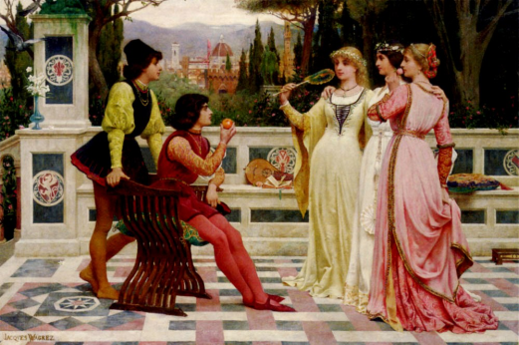
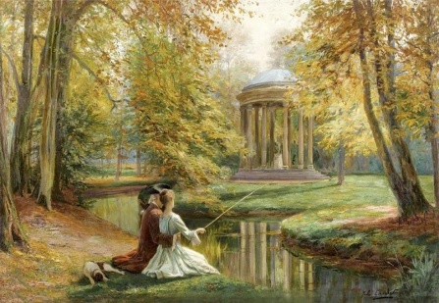
м
В концерте принимал участие башилов Фёдор , ученик 7-го кл.
Он исполнил менуэт И. Гайдна Соль мажор . Менуэт написан в 3х
частной форме .
1ч. Светлая , жизнерадостная , с частой сменой штрихов , противопоставления оттенков , множеством украшений ,
Сменяется на лирическую и даже напряжённо –
Драматическую среднюю часть .
Средняя часть требует владения певучим и
Глубоким звуком.
В целом исполнение получилось довольно
Законченным и даже выразительным.
Работа над этой пьесой является хорошей платформой
Для дальнейшей работы над более крупными
Произведениями , написанными в этом стиле .

Slide 7
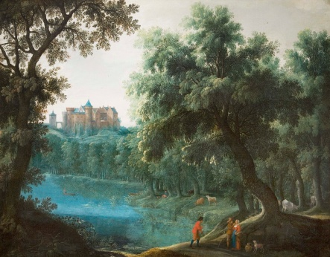
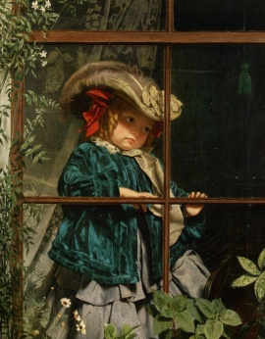
Также в концерте принрмала участие уч-ца 5кл. Саттибаева Шахноза
Она исполнила сонатину И. Гайдна Соль мажор 1-ю ч.
Задачи были теже ; аккуратность исполнения , слушание начала и конца
Фразы , чёткость в исполнении штрихов , украшений , внимательное
Отношение к оттенкам .
В этой сонатине присутствуют также некоторые
Элементы виртуозности.
Добиться более точной передачи характера данного
Произведения можно , прослушав тщательно всю фактуру ,
Т. е. ,играя её медленно , и , затем точно выстроив
Исполнительский план .
Т. к. , известно , что на уроках в классе ОКФ ни педагог ,
Ни ученик не имеют достаточно времени, чтобы тщательно
Отрабатывать каждый элемент фактуры .
В целом ученица справиласьтс программой , хотя
Исполнение могло бы быть более уверенным .

Slide 8
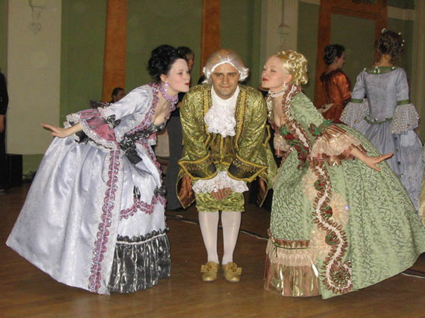
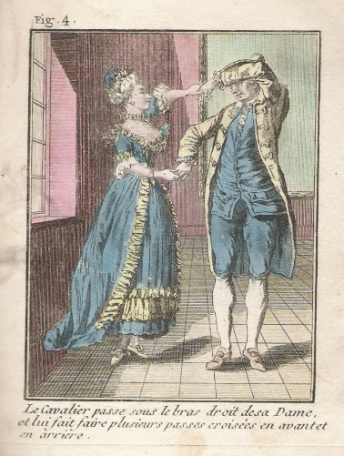
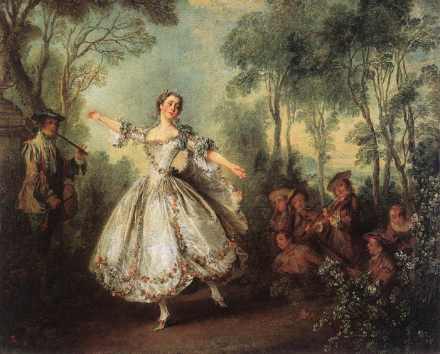
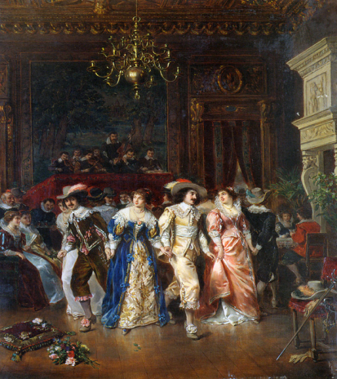
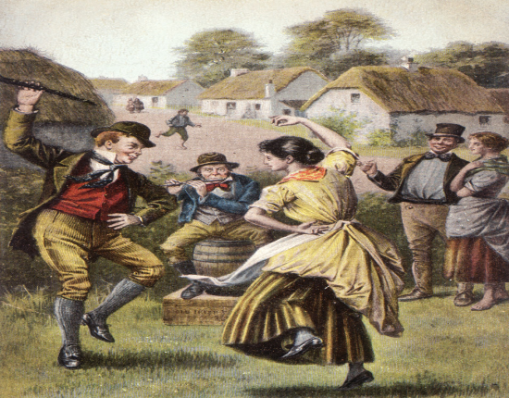
В музыке Гайдна отдохновение и бодрость . Она внушает оптимизм .
Так писали о ней современники , так её оценивают и нынешние
слушатели . Наша задача научиться её понимать и ценить .

